Slide 1
ФИЗИКА · 10-KGB-2-СЫНЫП · 10-САБАҚ
Қатынас ыдыстар. Гидравликалық пресс. Паскаль заңын қолдану. Торичелли тәжірибесі
Бөлім: Статика және гидростатика
Құндылық: Тәуелсіздік және отаншылдық

Slide 2
Сабақтың мақсаты Сабақтың басы · 6 мин
Сабақ соңында біз:
1
Паскаль заңын тұжырымдап, сұйықтар мен газдарда қысымның берілуін түсіндіреді
2
қатынас ыдыстардағы біртекті сұйық деңгейлерінің теңдігін негіздейді
3
гидравликалық престің күштен ұтысын есептейді
4
Торричелли тәжірибесі арқылы атмосфералық қысымның шамасын бағалайды
Оқу мақсаты: 10.1.3.2- Паскаль заңын сипаттау және оның қолданылуы · 10.1.3.3- гидростатикалық қысым терминін түсіндіру
Қатынас ыдыстар. Гидравликалық пресс. Паскаль заңын қолдану. Торичелли тәжірибесі
2

Slide 3
Білімді өзектендіру Сабақтың басы · 6 мин
«Шынжыр»
Өткен тақырып: Массалар центрі. Тепе-теңдік түрлері
Оқушылар «Массалар центрі. Тепе-теңдік түрлері» тақырыбы бойынша бір-біріне тізбектей сұрақ қояды.
«Отан – оттан да ыстық» (халық мақалы).»
—
Қатынас ыдыстар. Гидравликалық пресс. Паскаль заңын қолдану. Торичелли тәжірибесі
3

Slide 4
Проблемалық жағдаят Сабақтың басы · 5 мин
Автокөлік жүргізушісі тежегіш педальды 100 Н күшпен басады, ал доңғалақтар бірнеше мың ньютон күшпен тежеледі. Қалай?
?
Болжамдарыңды айтыңдар! Бүгінгі сабақтың тақырыбы қандай болуы мүмкін?
Қатынас ыдыстар. Гидравликалық пресс. Паскаль заңын қолдану. Торичелли тәжірибесі
4

Slide 5
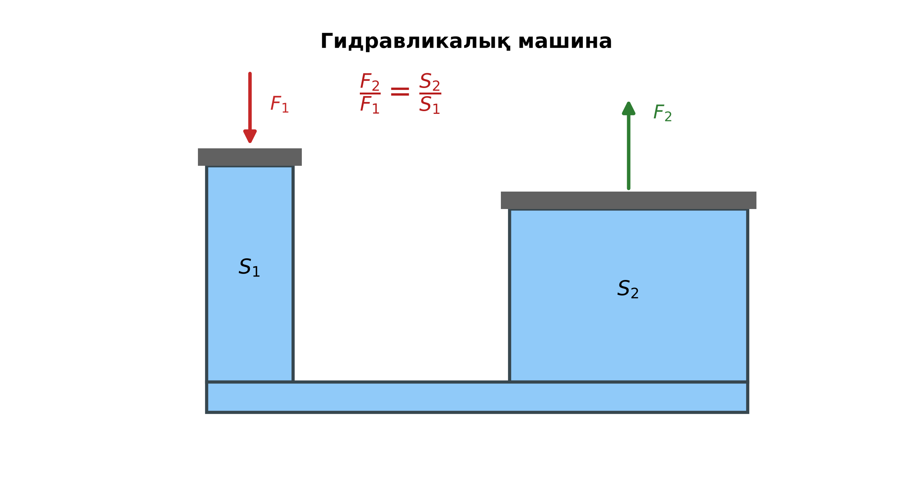
Жаңа білім Сабақтың ортасы · 12 мин
Негізгі ұғымдар
Паскаль заңы: сұйыққа (газға) түсірілген сыртқы қысым барлық бағытта өзгеріссіз беріледі.
Гидростатикалық қысым p = ρgh; қатынас ыдыстарда біртекті сұйықтың деңгейі бірдей, әртүрлі сұйықта h₁/h₂ = ρ₂/ρ₁.
Гидравликалық пресс: F₂/F₁ = S₂/S₁ – күштен ұтыс аудандар қатынасына тең; жолдан сонша есе ұтыламыз.
Торричелли тәжірибесі: сынап бағанасы ~760 мм → p₀ = ρgh ≈ 1,013·10⁵ Па.
Қатынас ыдыстар. Гидравликалық пресс. Паскаль заңын қолдану. Торичелли тәжірибесі
5

Slide 6
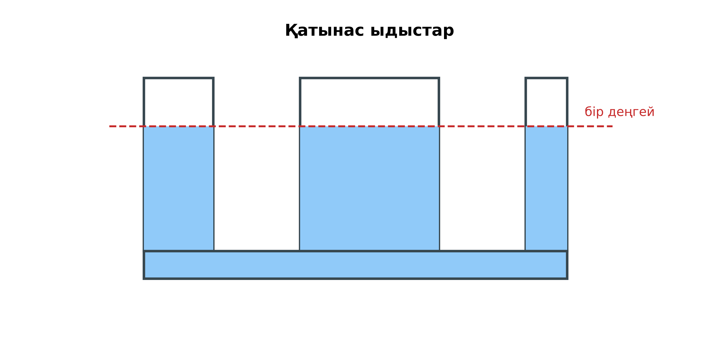
Суретпен жұмыс Сабақтың ортасы · 12 мин
Суретте не бейнеленген?
?
Қандай физикалық шамалар көрсетілген?
?
Олар қалай байланысқан?
?
Өз сөзіңмен түсіндір.
Қатынас ыдыстар. Гидравликалық пресс. Паскаль заңын қолдану. Торичелли тәжірибесі
6

Slide 7

Виртуалды зертхана Сабақтың ортасы · 12 мин
PhET симуляциясы
1
Симуляцияны QR-код арқылы ашыңдар
2
Параметрлерді өзгертіп, нәтижені бақылаңдар
3
Қандай шама қалай өзгереді? Қорытындыны дәптерге жазыңдар
phet.colorado.edu/en/simulations/under-pressure
Қатынас ыдыстар. Гидравликалық пресс. Паскаль заңын қолдану. Торичелли тәжірибесі
7

Slide 8
Бекіту: «Сатылай кешенді талдау» Сабақтың ортасы · 7 мин
Сатылай кешенді талдау
Оқушылар физикалық шаманы/құбылысты сатылап талдайды: анықтамасы → белгіленуі → формуласы → өлшем бірлігі → өлшеу құралы → мысал.
ТАПСЫРМА
тақырыптың негізгі формулаларын «Формула – шама – бірлік – мысал» кестесіне жүйелеп, бір үлгі есепті жұппен шығарыңдар.
Қатынас ыдыстар. Гидравликалық пресс. Паскаль заңын қолдану. Торичелли тәжірибесі
8

Slide 9
Сергіту сәті Сабақтың ортасы · 2 мин
Сергіп алайық
«Маятник». Оқушылар қолдарымен маятниктің тербелісін көрсетеді: баяу – жылдам – тоқтау.
Қатынас ыдыстар. Гидравликалық пресс. Паскаль заңын қолдану. Торичелли тәжірибесі
9

Slide 10
Деңгейлік тапсырмалар Сабақтың ортасы · 11 мин
Деңгейіңді таңда
A
B
A деңгейі
B деңгейі
білу, түсіну
қолдану
А деңгейін орындасаң — В деңгейіне өт!
Қатынас ыдыстар. Гидравликалық пресс. Паскаль заңын қолдану. Торичелли тәжірибесі
10

Slide 11
А деңгейі: білу, түсіну Сабақтың ортасы · 11 мин
A
Паскаль заңын тұжырымда. Қатынас ыдыстардың 2 мысалын келтір.
Жауабы
Сыртқы қысым барлық бағытта өзгеріссіз беріледі; шәйнек, су мұнарасы, шлюз.
Қатынас ыдыстар. Гидравликалық пресс. Паскаль заңын қолдану. Торичелли тәжірибесі
11

Slide 12
В деңгейі: қолдану Сабақтың ортасы · 11 мин
B
Пресс поршендерінің аудандары 10 см² және 500 см². Кіші поршеньге 200 Н күш түсірілсе, үлкен поршень қандай күш береді?
Жауабы
F₂ = 200·500/10 = 10 000 Н.
Қатынас ыдыстар. Гидравликалық пресс. Паскаль заңын қолдану. Торичелли тәжірибесі
12

Slide 13

Бекіту: LearningApps викторинасы Сабақтың соңы · 7 мин
Тез жауап бер
1
F₂/F₁ = ?
S₂/S₁
2
Қалыпты атмосфералық қысым?
760 мм сын. бағ.
3
p = ?
ρgh
LearningApps
Қатынас ыдыстар. Гидравликалық пресс. Паскаль заңын қолдану. Торичелли тәжірибесі
13

Slide 14
Рефлексия Сабақтың соңы · 7 мин
«Шығу парағы»
стикерге бір жаңа білімін және бір сұрағын жазып, есік алдындағы тақтаға жапсырады.
9–10 балл
Өте жақсы
7–8 балл
Жақсы
5–6 балл
Қанағаттанарлық
0–4 балл
Қолдау қажет
Қатынас ыдыстар. Гидравликалық пресс. Паскаль заңын қолдану. Торичелли тәжірибесі
14

Slide 15
Үй тапсырмасы Сабақтың соңы
Үйде орында
A
B
Оқулықтағы тақырыпты оқу; 3 есеп шығару.
Үйдегі қатынас ыдыстарды тауып, суретпен сипатта.
Қатынас ыдыстар. Гидравликалық пресс. Паскаль заңын қолдану. Торичелли тәжірибесі
15

Slide 16
Сабаққа белсенді қатысқандарыңа рахмет!
«Отан – оттан да ыстық» (халық мақалы).»
—

